Slide 1
Tillstånd och lagstiftning på återvinnings-centralen
Rapportnummer 2024:02
April 2024

Slide 2
AVFALL SVERIGES UTVECKLINGSSATSNINGAR
Syftet med Avfall Sveriges utvecklingssatsning är att genom samordnade insatser främja medlemmarnas verksamhetsutveckling för en avfallshantering som är miljöriktig och hållbar utifrån ett samhällsansvar.
Utvecklingssatsningens inriktning utgår från medlemmarnas behov, är starkt medlemsförankrad, framförallt genom arbetsgrupperna, och har sin grund i Avfall Sveriges vision ”Det finns inget avfall”.
Särskilda satsningar
Arbetsgrupperna för energiåtervinning, biologisk återvinning och avfallsanläggningar har egna utvecklingssatsningar som de själva bekostar och beslutar om.

Slide 3
Projektinformation
Sökande:
Avfall Sveriges arbetsgrupp för återvinningscentraler
Genomförare:
Erika Svensson, Kajsa Högström, Lena-Karin Krona och Katarina Skoglycka, samtliga WSP Sverige AB
Projektledare:
Katarina Skoglycka, WSP Sverige AB
Finansiär:
Avfall Sveriges utvecklingssatsning

Slide 4
Syfte & målsättning
Rapporten Tillstånd och lagstiftning på återvinningscentralen är tänkt att utgöra ett stöd i vad som krävs i det dagliga arbetet vid drift av en återvinningscentral (ÅVC). Detta genom att ge kunskap om vilka lagkrav som gäller och hur man ska förhålla sig till och uppfylla dem.
Rapporten är även tänkt att fungera som ett verktyg för dem som är mer ovana vid driften av en ÅVC, så att de på ett enkelt sätt ska få en inblick i vad som krävs.
Fokus är på frågor som är av återkommande karaktär och främst kopplat till miljölagstiftning.

Slide 5
Nyckelresultat
Tillstånds- eller anmälningsplikt kan gälla för en ÅVC, beroende på hur stora mängder avfall som lagras. Övriga ÅVC behöver också följa miljöregler och rapportera om sin verksamhet i viss utsträckning.
Viktiga delar att ha koll på är bl.a.:
Egenkontroll – verksamheten ska ha kontroll på att alla regler följs
Tillsyn enligt miljöbalken – görs av tillsynsmyndigheten
Periodisk besiktning – beställs av verksamhetsutövaren
Det kan också krävas tillstånd enligt andra lagar, t.ex. för hantering av brandfarlig vara

Slide 6
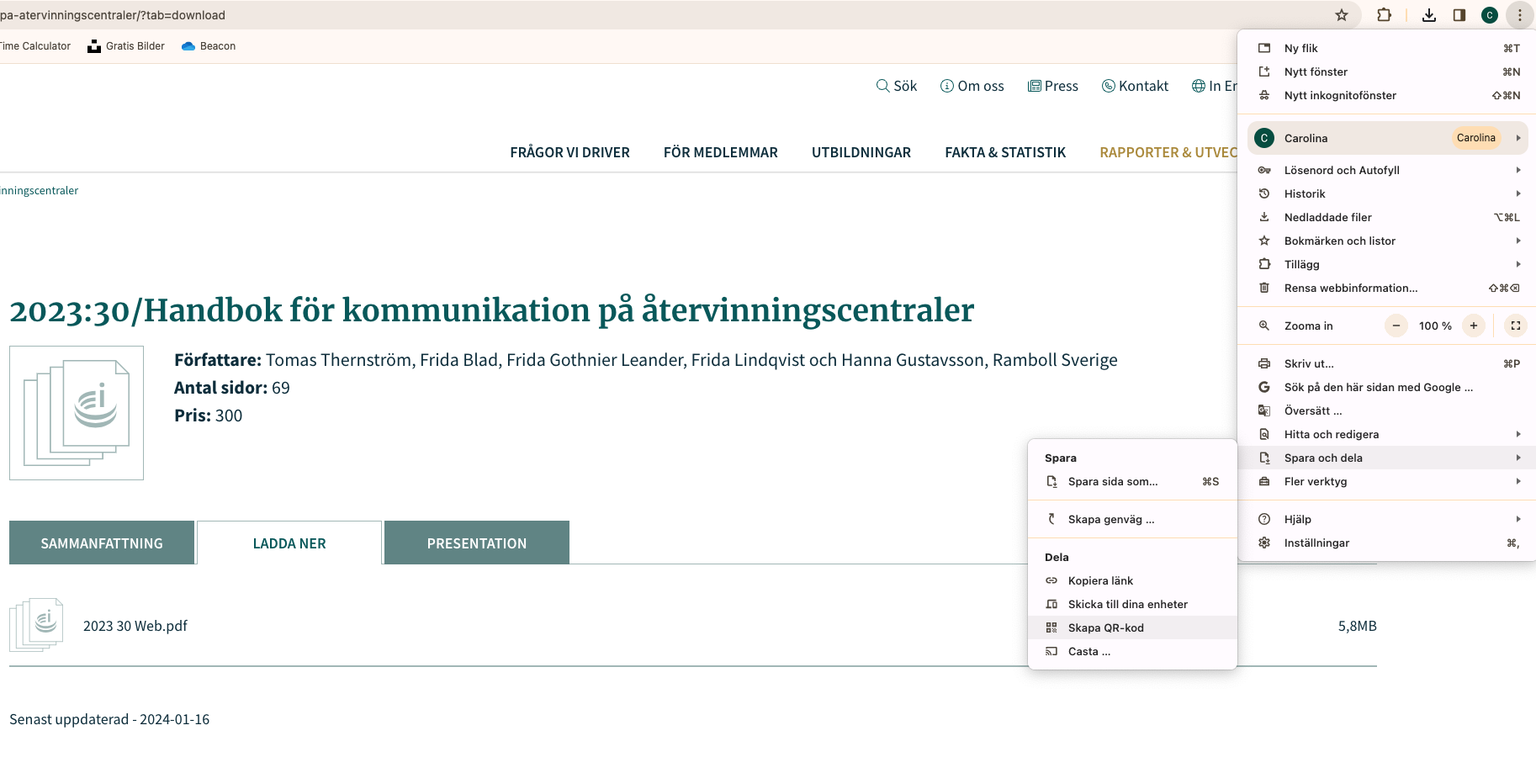
Tips: Skapa QR-kod i Chrome, finns även andra sätt

Slide 7
Rapportinformation
RAPPORTEN FINNS FÖR NEDLADDNING (kostnadsfritt för Avfall Sveriges medlemmar) på Avfall Sveriges hemsida
MER INFORMATION Camilla Nilsson
camilla.nilsson@avfallsverige.se

Slide 8
Tack!
www.avfallsverige.se

